Slide 1
Kahoot

Slide 2
租房子
第十七课

Slide 3
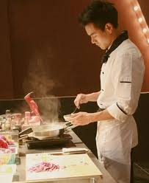
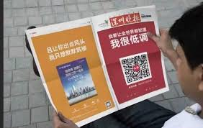
生词
做饭
报纸
广告
他在________。
他在看______上的________。

Slide 4
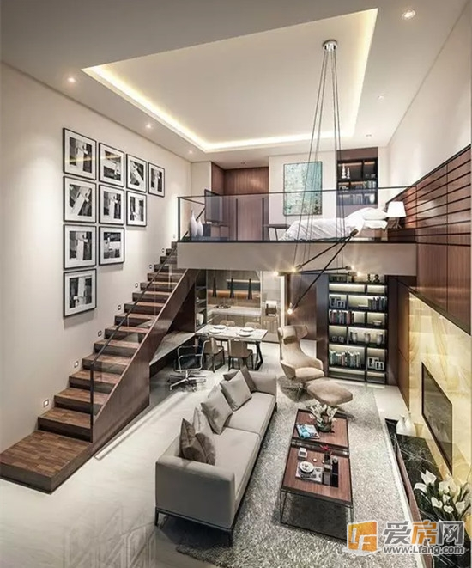
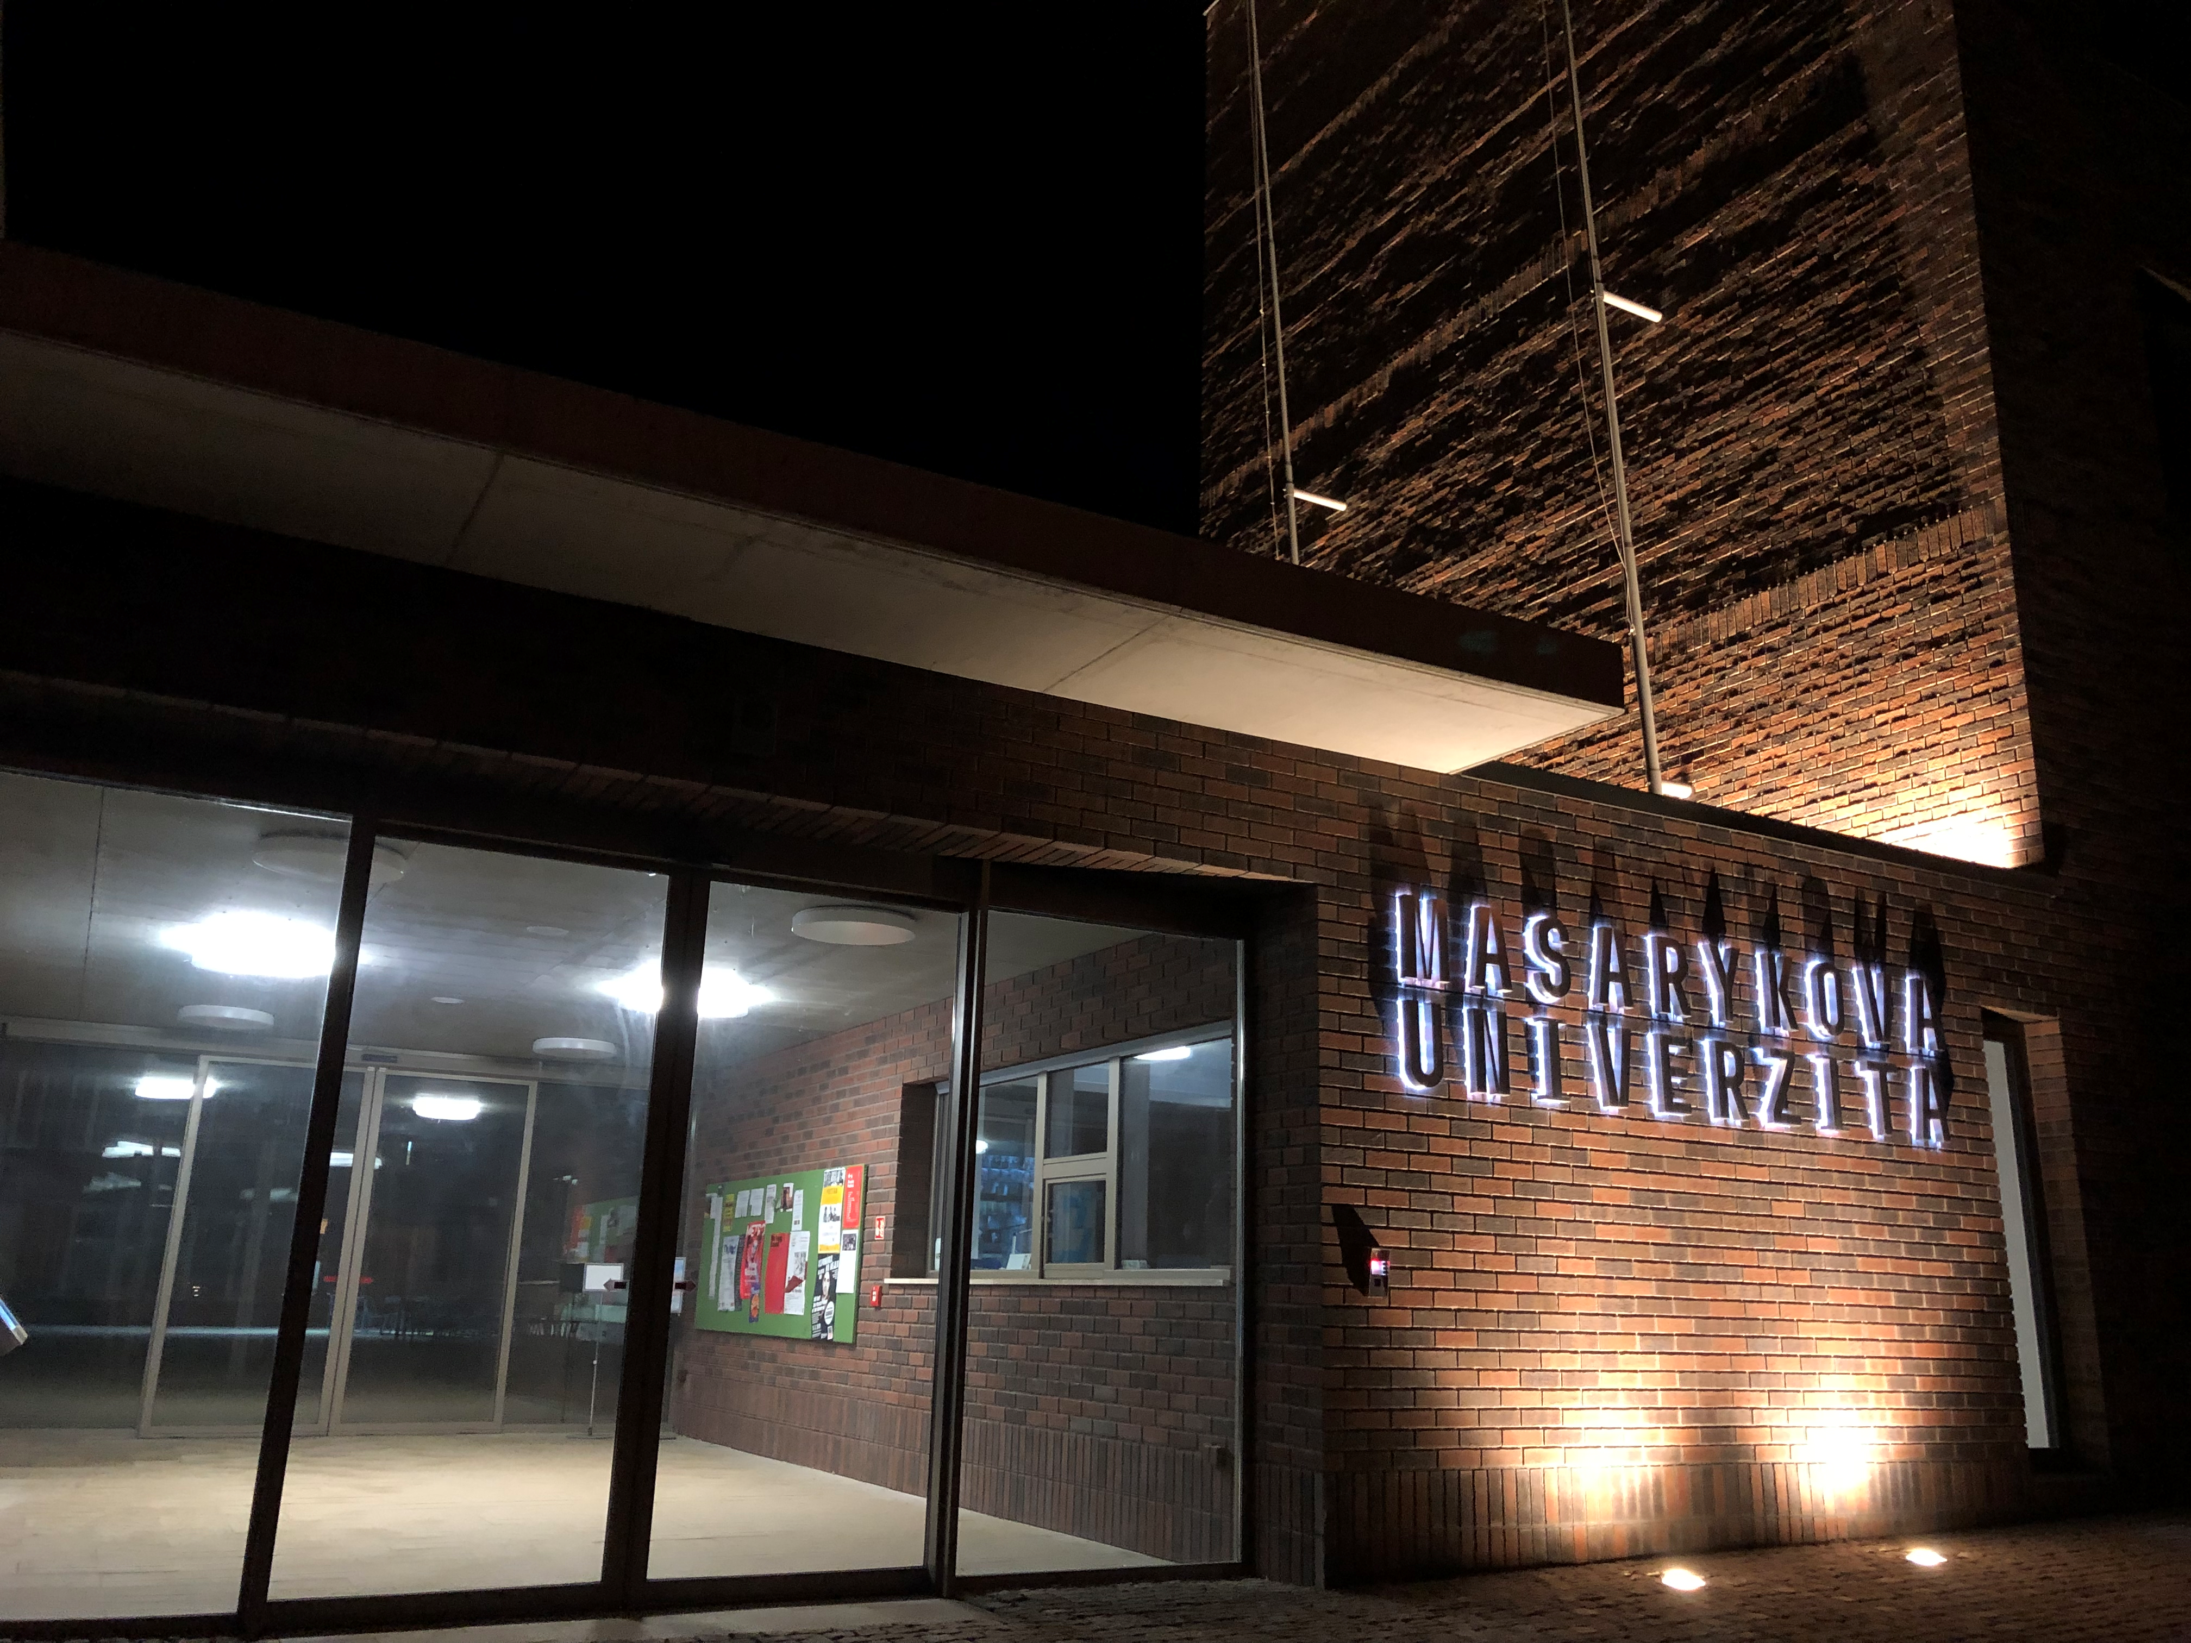
生词
附近
一套公寓
我想在学校_______租___________。

Slide 5
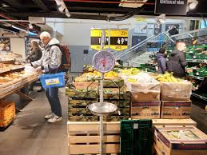
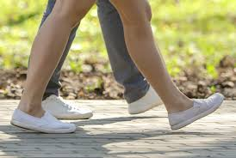
生词
走路
分钟
从学校到Albert，_______只要5_______。

Slide 6
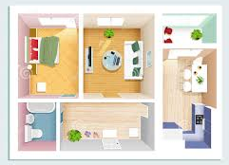
生词
公寓
客厅
卧室
厨房
卫生间
这套_______有________、________、________、________，
还带________。
家具

Slide 7
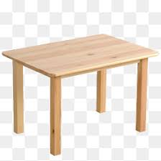
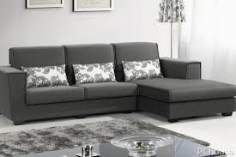
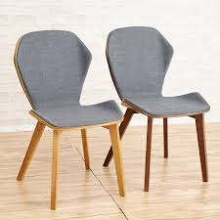
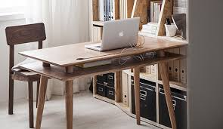
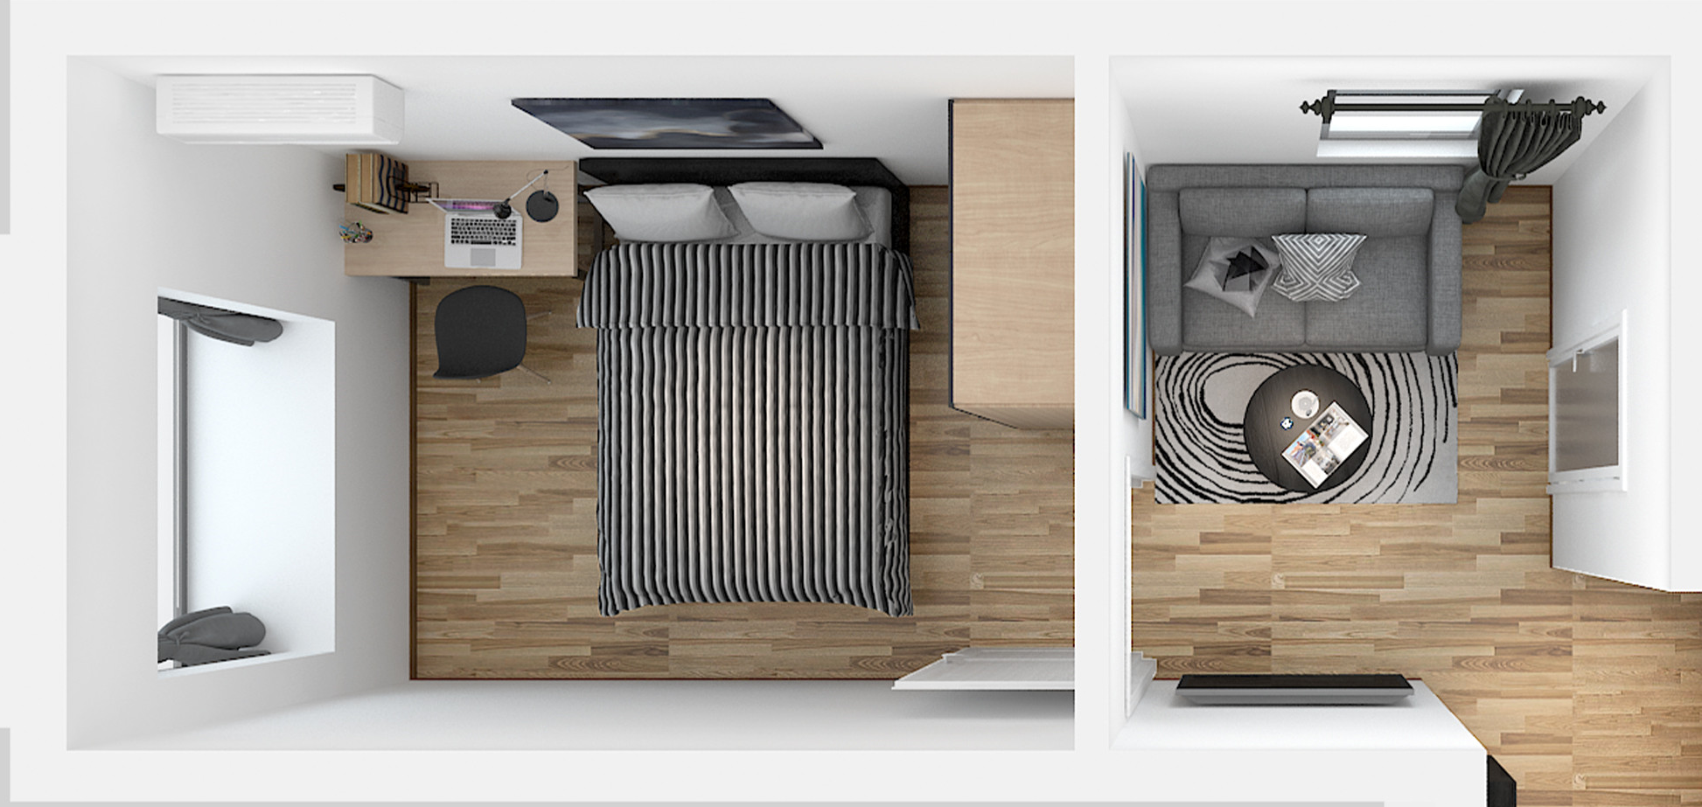
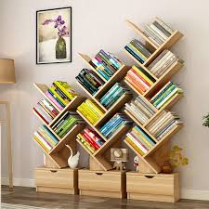
生词
沙发
饭桌
家具
椅子
书桌
书架
一房一厅

Slide 8
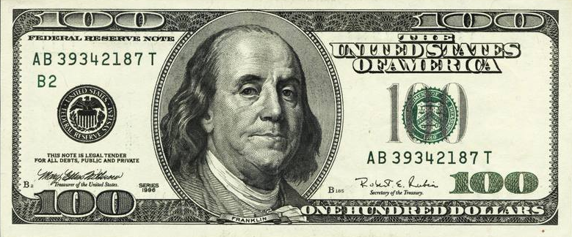

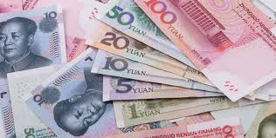
生词
美元
房租
交_______
人民币

Slide 9

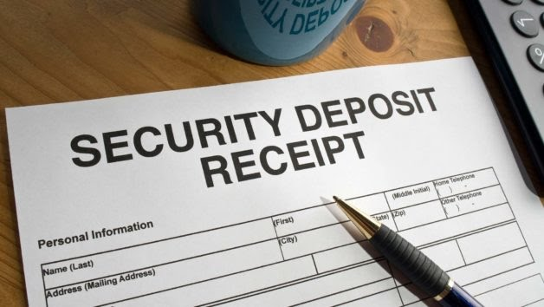
生词
押金
不准养宠物

Slide 10

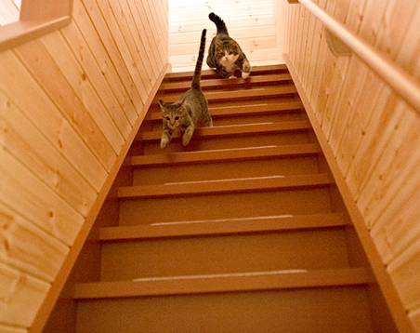
Directional complements（II）
语法
Subject + Verb + Place word / Noun（phrase）+ 来
Please buy some fruit （and
bring it）here.
Cats are coming downstairs.
小猫下楼来。
请你买一些水果来。

Slide 11
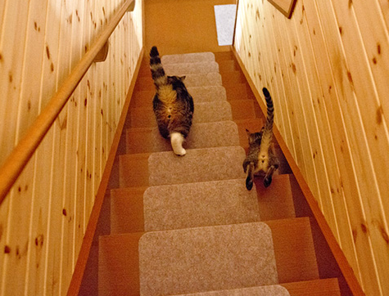
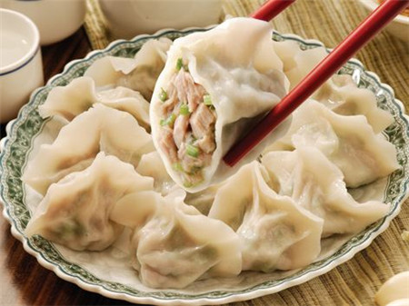
Directional complements（II）
语法
Subject + Verb + Place word / Noun（phrase）+ 去
Cats are going upstairs.
Take a plate of dumplings to him.
小猫上楼去。
你给他拿一盘饺子去。

Slide 12
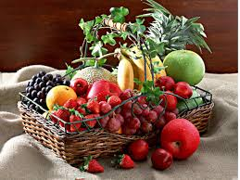

Directional complements（II）
语法
Subject + Verb + 来 + Noun
He bought some fruit and brought it here.
He brought a brunch of flowers.
他买来一些水果。
他拿来一把花。

Slide 13

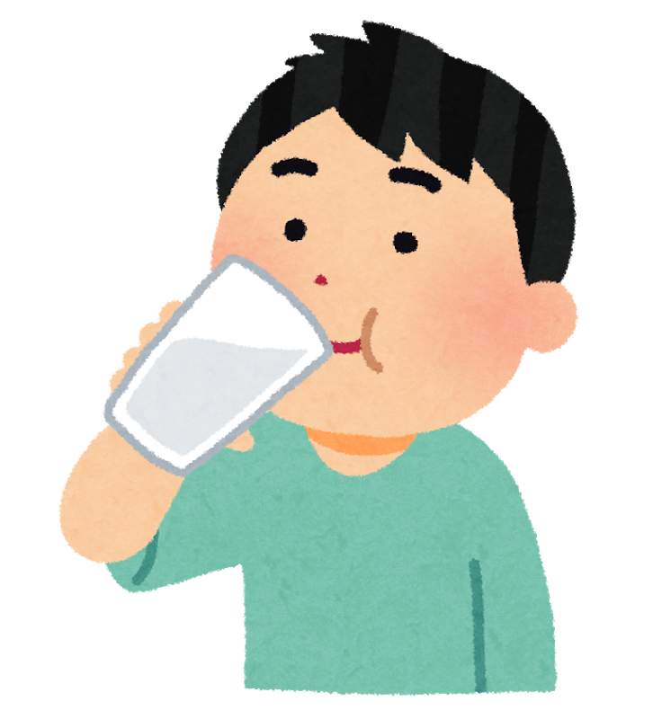
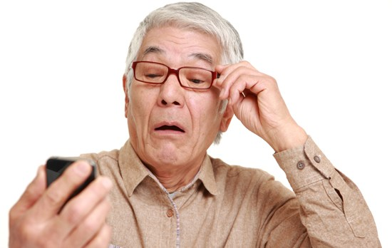

Resultative complements（II）
语法
哥哥
他看完报纸了。
他喝完水了。
爷爷看不清楚。
他看到哥哥了。

Slide 14
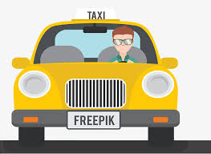

verb + 了 + numeral + Measure Word + noun + 了
语法
(a) The sentence usually implies that the action has been continuing for some time and is expected to last into the future.
A: 你开出租汽车开了几年了？
B: 一年半了。
Bùdápèisī
A: 你去布达佩斯去了几天了？
B: 两天了，还有三天才回去布尔诺。

Slide 15
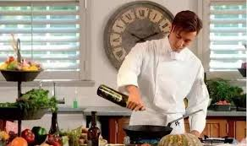

语法
verb + 了 + numeral + Measure Word + noun + 了
(a) The sentence usually implies that the action has been continuing for some time and is expected to last into the future.
50mins
做了五十分钟了
李大友做饭__________________，不知道还要做多长时间。
Half an hour
写了半个钟头了
他写电子邮件________________，
不知道还要写多长时间。

Slide 16
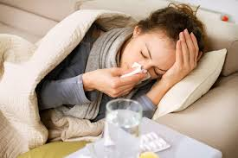
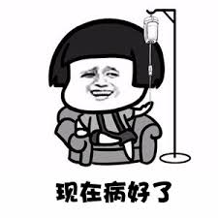
语法
verb + 了 + numeral + Measure Word + noun + 了
3 days
Day 1 to Day 3
Day 4
病了三天了
她病了三天。
她 __________。
[The illness has continued for three days and she currently remains sick.]
[She recovered from the illness on the fourth day.]

Slide 17


语法
verb + 了 + numeral + Measure Word + noun + 了
(b) If, however, a clause in this pattern is followed by another clause, it may suggest that the action may come to an end.
她打扫房子打扫了一上午了，
想休息一下。
上午
Another clause
他做运动做了一下午了，
现在要吃东西了。
下午
Another clause

Slide 18

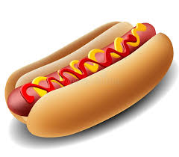
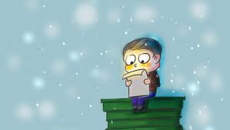
语法
verb + 了 + numeral + Measure Word + noun + 了
(c) It can also be used to indicate quantity
x 3
买了三件了
衣服我已经_____________，够了。
吃了八个了
x 8
热狗我已经____________，已经很饱了。
看了两遍了
x 2
这封信我已经____________，不想再看了。

Slide 19
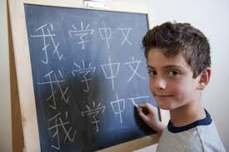

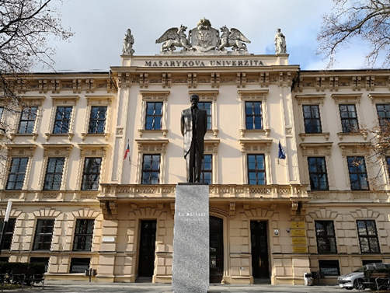

verb + 了 + numeral + Measure Word + noun + 了
对话练习 – Pairwork 1
1. 你学中文学了多长时间了？
2. 你看这部电影看了多长时间了？
3. 你上马萨里克大学上了多长时间了？
4. 你在你现在住的地方住了多长时间了？

Slide 20


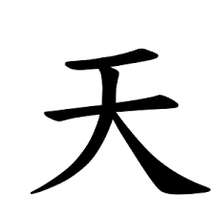

语法
连…都 / 也
Difficult to learn
她很聪明，连日语都会说。
我弟弟学中文学了一年了，可是连“天”字都不会写。
easy to write
What follows 连 usually represents an extreme case:
the biggest or smallest, the best or worst, the most difficult or easiest, etc.
她连药都忘了吃。

Slide 21
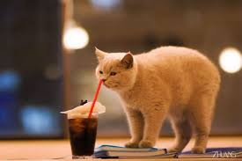


连…都 / 也
语法
连 is an intensifier which is always used in conjunction with 都/也.
连小猫也想喝
可乐很好喝，_______________。
昨天的生词
我都忘了。
昨天的生词我连一个也不记得了。
你今天上课没有带课本？
你今天上课连课本也没有带。

Slide 22


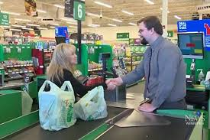
连…都 / 也
语法
他连电脑都不会用。
连钱都没带
拿完东西他才发现自己____________。

Slide 23
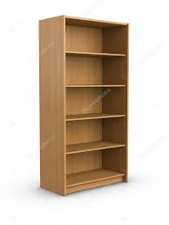
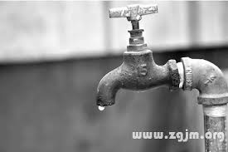
连…都 / 也
语法
连水都没有
他家里________________。
书架上连一本书都没有。

Slide 24
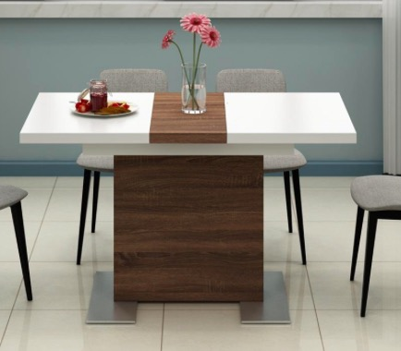
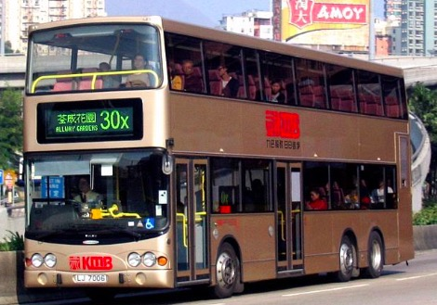


Potential complements with Verb+不下
语法
The V + 不下 structure suggests that a location or container in question does not have the capacity to hold something.
X300
X90
这个桌子放不下三百个蛋糕。
这辆公共汽车坐不下九十个人。

Slide 25
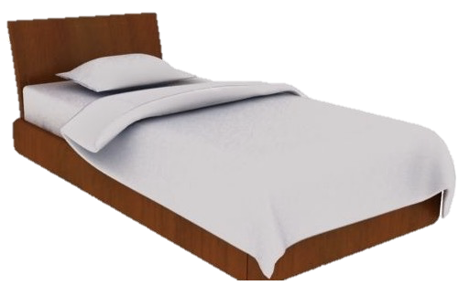
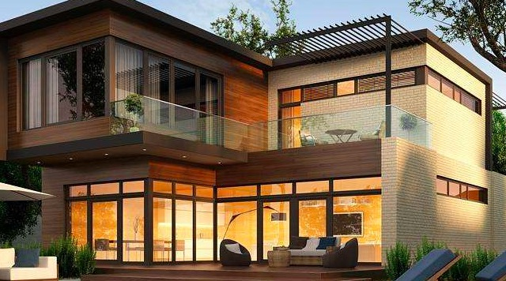
Potential complements with Verb+不下
语法
X5
X200
这张床躺不下五个人。
这间房子住不下两百个人。

Slide 26

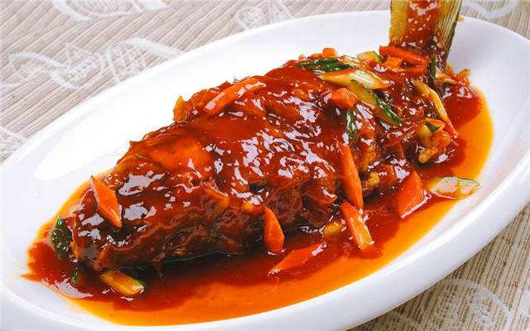

Potential complements with Verb+不下
语法
X15
X800
这张纸写不下八百个字。
我吃不下十五盘糖醋鱼。

Slide 27

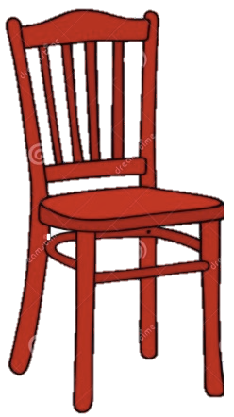

语法
Potential complements with Verb+不下
X400
X10
这把椅子坐不下十个人。
这个书架放不下四百本书。

Slide 28
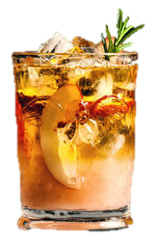
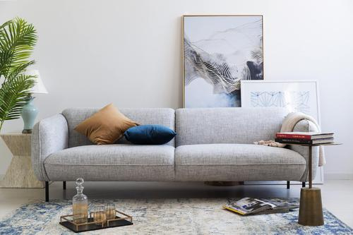
语法
Potential complements with Verb+不下
X30
X 8
我喝不下三十杯冰茶。
这个沙发坐不下八个人。

Slide 29
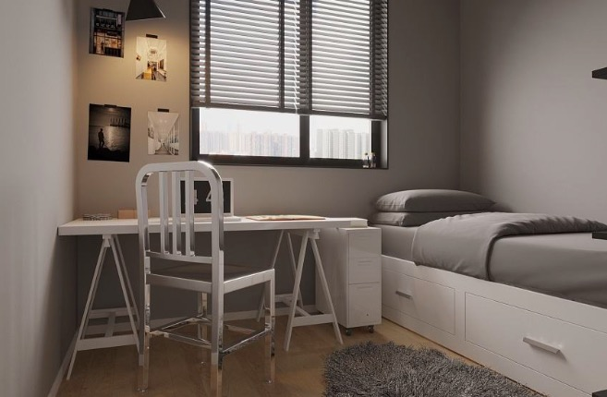
语法
对话练习 – Pairwork 2
房间 住 10个人×/2个人√
例（Example）：
A：你的房间住得下十个人吗？
B：我的房间住不下十个人。
A：那你的房间住得下多少/几个人？
B：我的房间住得下两个人。

Slide 30
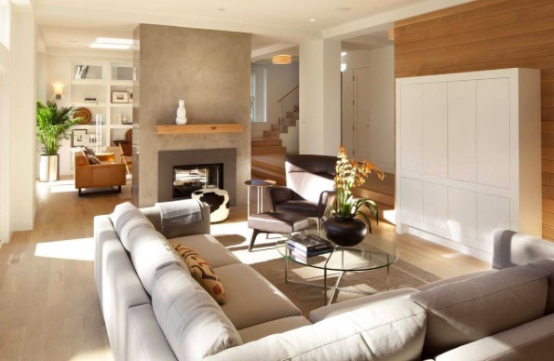
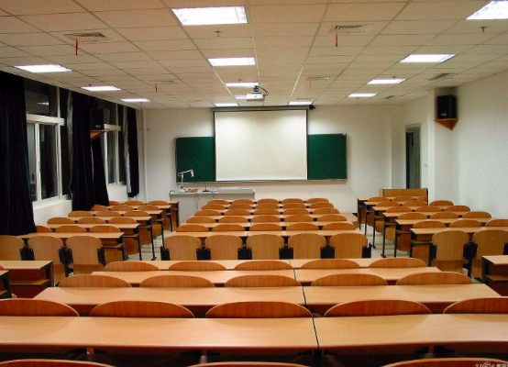

语法
Potential complements with Verb+不下
V + 得下/不下
① 客厅 放 20×/1√ 沙发
② 教室 坐 300×/35√ 学生

Slide 31
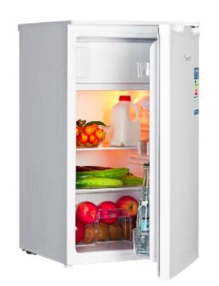
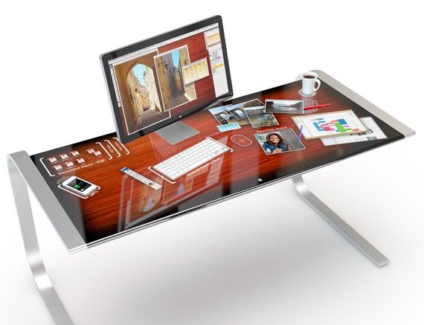
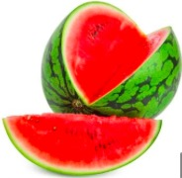
语法
Potential complements with Verb+不下
V + 得下/不下
③ 冰箱 放 8×/3√ 西瓜
④ 桌子 放 500×/2√ 电脑

Slide 32
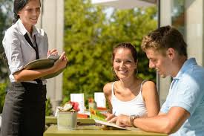

Question Pronouns with 都/也
语法
When a question pronoun is used in a statement with 都/也 appearing after it, it simply means "all” or “none” in the sense of being all-inclusive or all-exclusive.
Q：你想喝点儿什么饮料？
A：谢谢，我不渴，什么都不想喝。
我什么宠物都不养。

Slide 33





Question Pronouns with 都/也
语法
我哪套公寓都不租。
我什么水果都吃。

Slide 34


Question Pronouns with 都/也
语法
我什么颜色都喜欢。
你几点跑步都可以。

Slide 35


Question Pronouns with 都/也
语法
我谁都不认识。
哪儿也吃不到饺子
在布尔诺，_________________。

Slide 36


Question Pronouns with 都/也
语法
我哪件衬衫都喜欢。
它什么时候都很高兴。

Slide 37



多 Indicating an Approximate Number
语法
20~30
10~20
1~2 rmb
这支笔一块多钱。
他喝了二十多杯果汁。
他感冒十多天了。

Slide 38





多 Indicating an Approximate Number
语法
对话练习 – Pairwork 3
1、这家饭馆儿的师傅和服务员认识多久了？
2、这双咖啡色的鞋多少钱？
3、他昨天买礼物花了多少钱？
4、你们班有多少个学生？
5、你看过多少本书？
10~20 years
10~11 rmb
20~30个
100~200本
500~600 rmb

Slide 39

角色扮演 RolePlay
租房子
可以住得下多少人？
有多少个房间？
房间里有什么？
房租多少？押金？
连……都……？
不但……而且……？
……都/也……？

Slide 40
Kahoot

Slide 41
Thank you!

